Slide 1


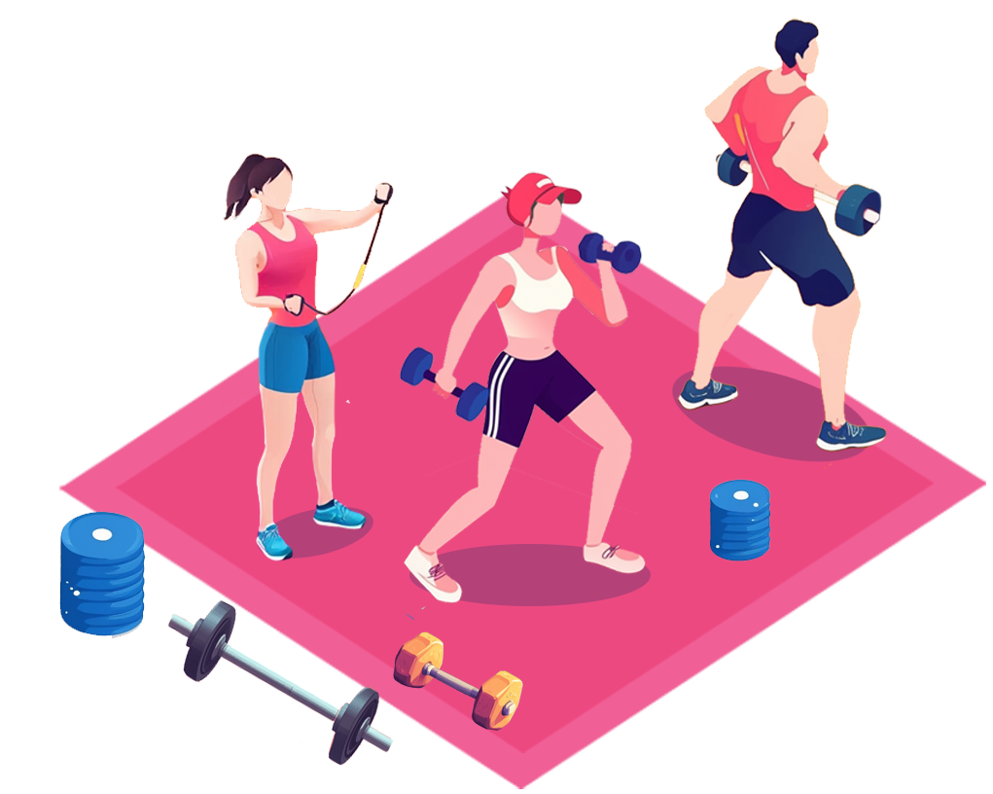
当代脆皮青年如何摆脱亚健康体重
花山街社区卫生服务中心
汇报人
刘俊
汇报时间
2025.5

Slide 2
目录
1.
为什么脆皮青年总被体重困扰
2.
科学策略——精准打击亚健康
3.
长期主义——养成“反脆皮体质”

Slide 3


01
为什么脆皮青年
总被体重困扰

Slide 4
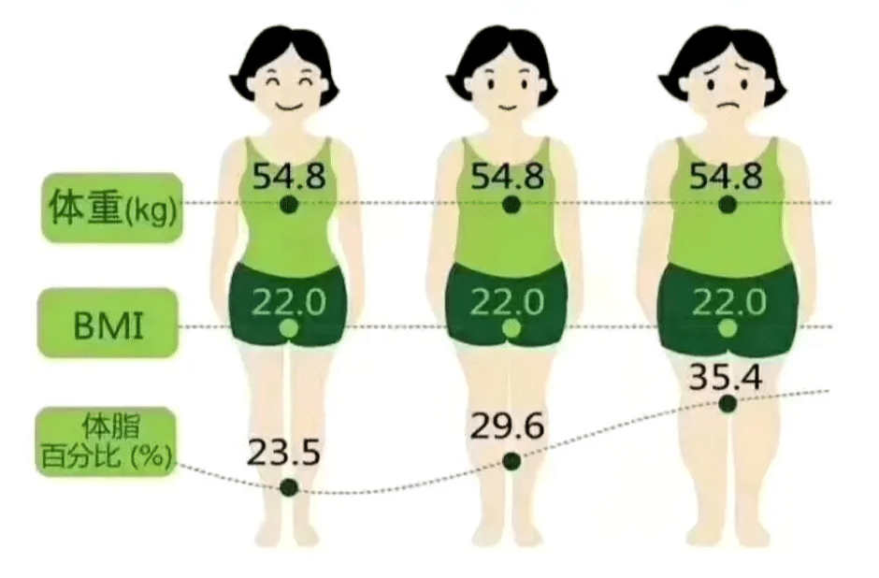
1.1亚健康体重的真相
1.1.1“隐性肥胖”悄然来袭
隐性肥胖指体脂率高而肌肉量少，外表看着不胖，实则脂肪堆积。如久坐不动的上班族，肚子松软，四肢无力。

Slide 5
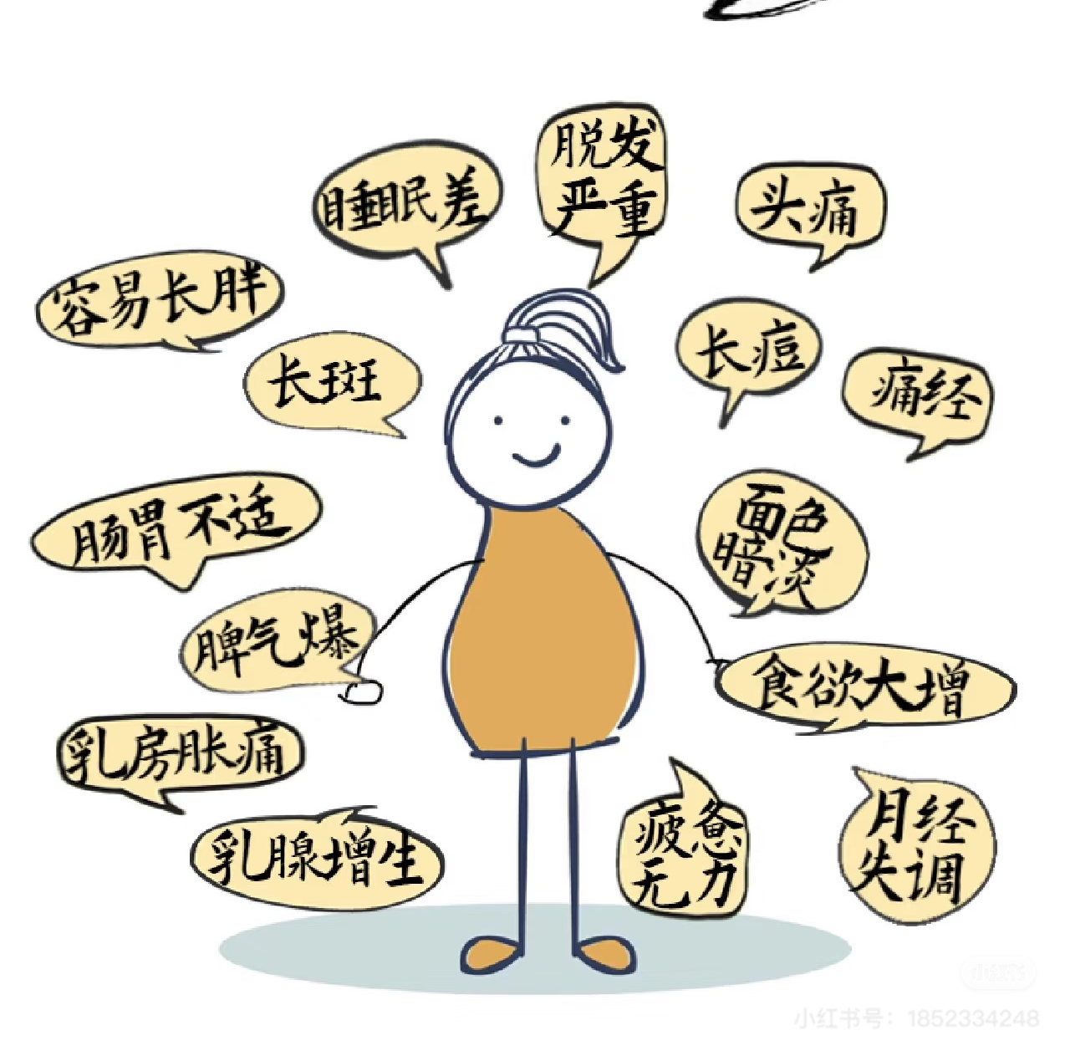
1.1亚健康体重的真相
1.1.2代谢紊乱的“蝴蝶效应”
代谢紊乱表现为易胖易累，基础代谢率降低，身体消耗能量减少。
代谢紊乱还会影响睡眠质量，形成恶性循环，进一步加重亚健康状态，需调整作息和饮食来改善。

Slide 6



1.1亚健康体重的真相
1.1.3典型表现的“自我画像
脆皮青年常肚子松软、体力差，爬几层楼梯就气喘吁吁。下午茶必点奶茶，半夜馋泡面，食欲不稳定。
这些表现是不健康生活方式的信号，需引起重视，及时调整生活习惯，否则健康状况会持续下滑。

Slide 7

1.2三大元凶
1.2.1“脑力过劳，体力躺平”
久坐学习或工作，日均步数少于3000步，身体缺乏运动，肌肉萎缩，脂肪堆积。
体力活动不足还会影响心肺功能，增加患心血管疾病的风险，需增加日常活动量，如步行、站立办公等。

Slide 8
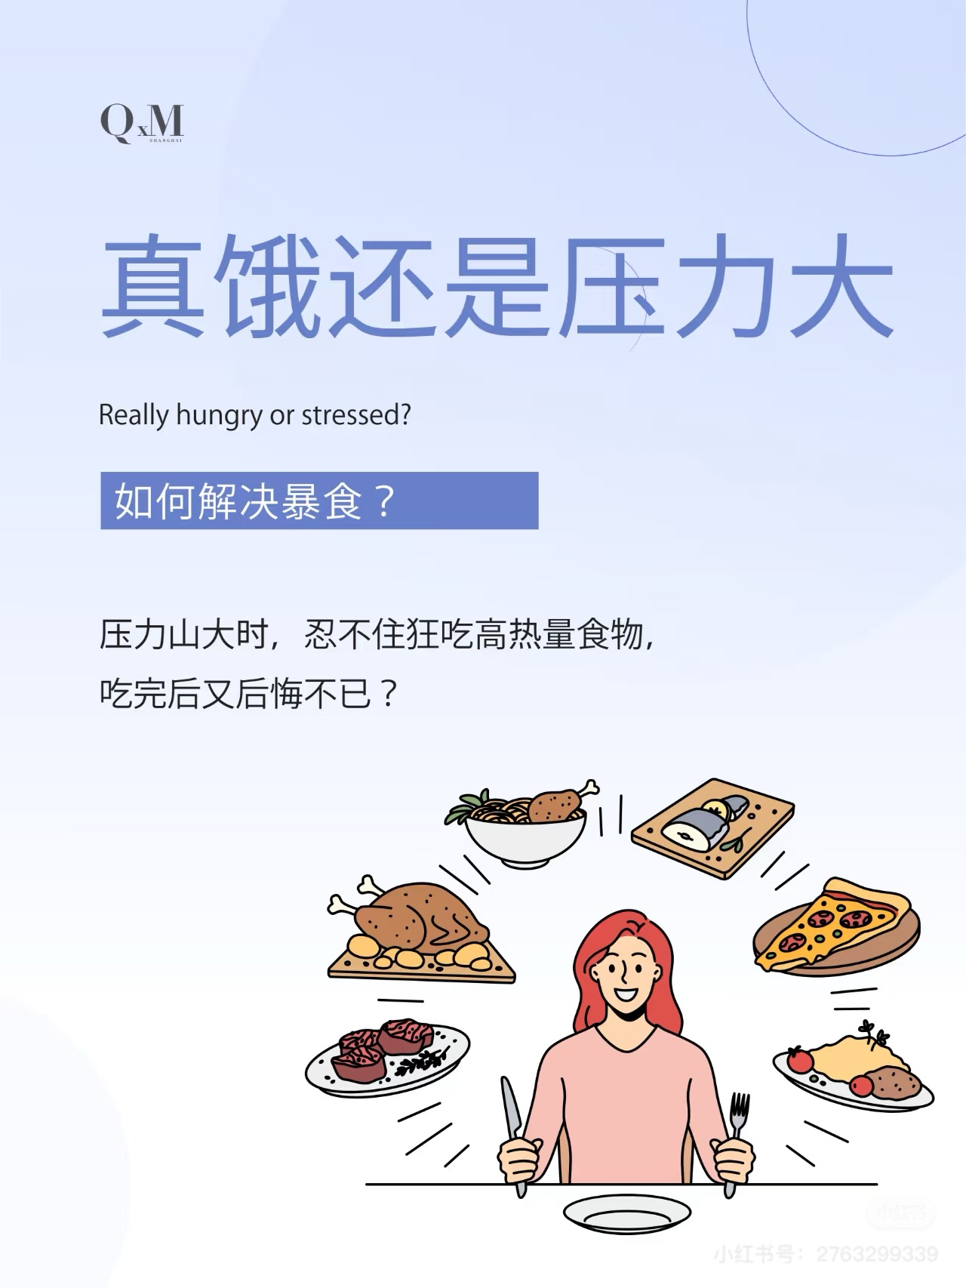
1.2三大元凶
1.2.2“压力型饮食”的恶性循环
焦虑时，人们会通过吃高糖油盐食物来缓解压力，但这种做法会导致体重增加，形成恶性循环。如考试前狂吃零食。

Slide 9
1.2三大元凶
1.2.3”睡眠负债“的连锁反应
熬夜会导致激素紊乱，如生长激素分泌减少，影响身体修复和代谢。睡眠不足还会增加食欲，导致肥胖。如晚上熬夜玩游戏，白天困倦。
长期睡眠不足还会引发免疫力下降、记忆力减退等问题，需调整作息，保证充足睡眠。

Slide 10
02
科学策略——
精准打击亚健康

Slide 11

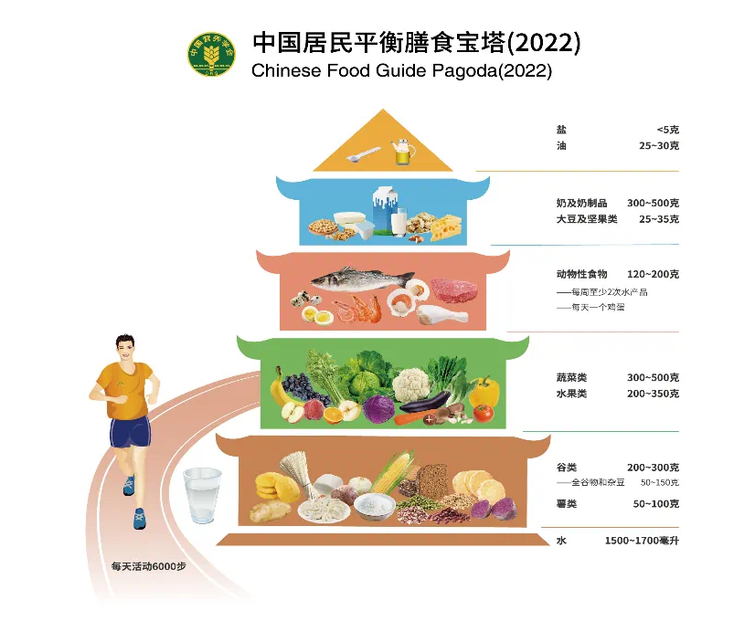
2.1饮食：吃对顺序，快乐减负
  -控制总热量：根据年龄、性别、活动量计算每日所需热量，避免暴饮暴食。
  - 优化饮食结构：多吃蔬菜、全谷物、优质蛋白（如鱼、蛋、豆类），减少高糖、高脂、高盐食物
  - 养成好习惯：细嚼慢咽、定时进餐，避免吃零食和夜宵。

Slide 12

2.1饮食：吃对顺序，快乐减负
2.1.2”欺骗大脑“技巧的巧妙运用
把超大餐具换小号餐具，实验证明这样能减少15%进食量。吃饭时，先喝汤、吃菜，再吃主食，稳定血糖。
采用零食替代方案，如黑巧代替蛋糕，无糖酸奶代替冰淇淋，既能满足口腹之欲，又能减少热量摄入。

Slide 13
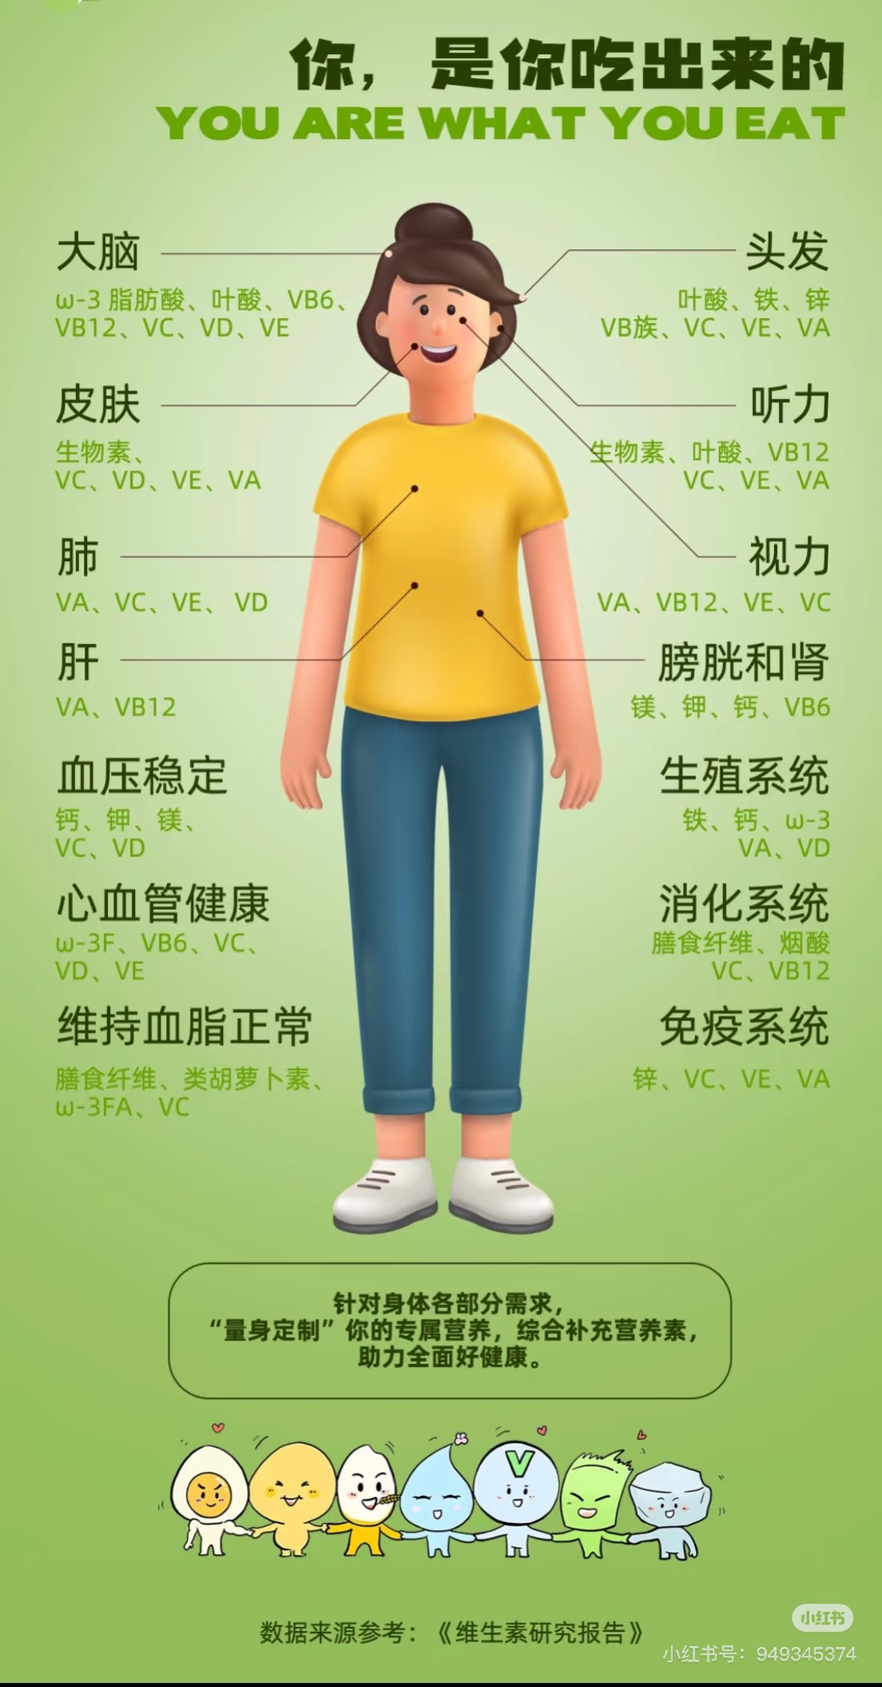
2.1饮食：吃对顺序，快乐减负
2.1.3健康饮食的长期效益
坚持健康饮食能改善身体机能，增强免疫力。如多吃蔬菜水果，能补充维生素和矿物质。
健康饮食还能提高生活质量，减少慢性疾病的发生。如控制血糖、血脂等指标，预防糖尿病、心血管疾病。

Slide 14

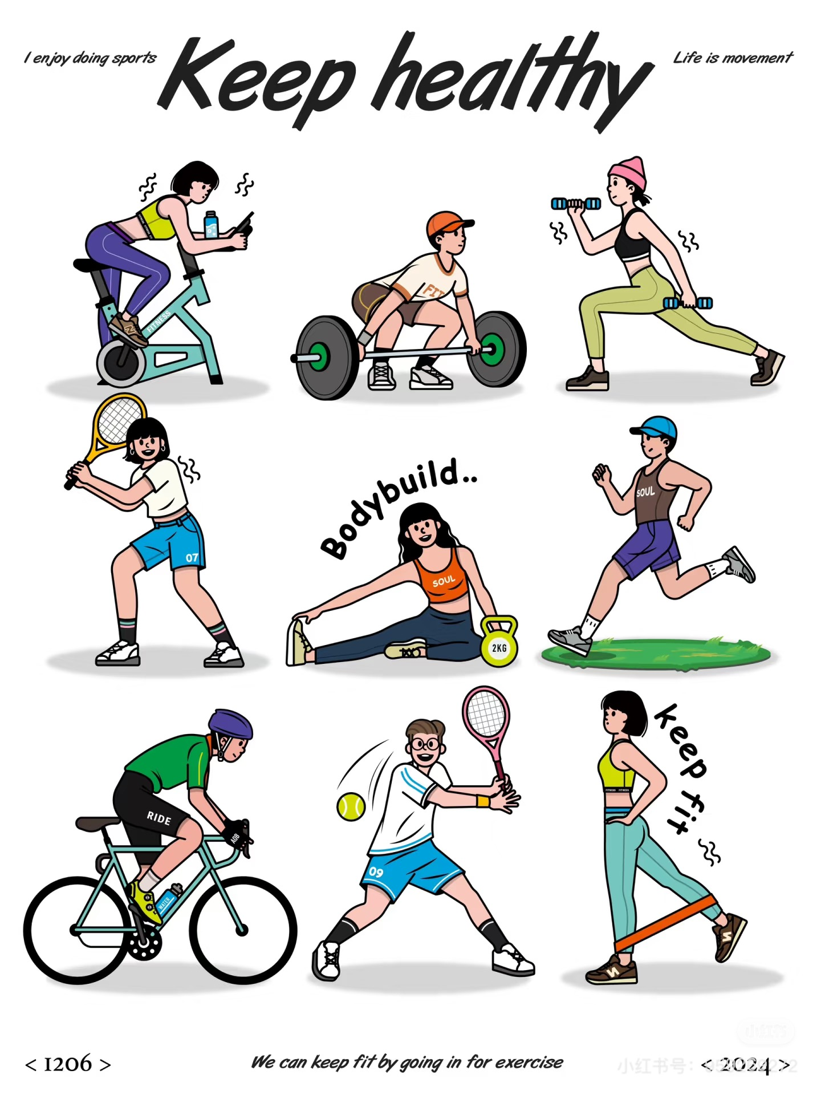
2.2运动：碎片化消耗
2.2.1坚持的高效性
-有氧运动：选择低负重的运动，如快走、慢跑、水中运动、划船、骑车、太极拳、八段锦等中等强度运动，每周5-7天，每天连续或累计运动30分钟，逐渐增加至每天60分钟，有氧运动间隔不宜超过2天，每周累计运动时间不少于250-300分钟。
- 力量训练：每周2-3次（如举哑铃、深蹲），增加肌肉量，提高基础代谢率。
- 日常多动：减少久坐，多爬楼梯、步行，积少成多消耗热量。

Slide 15


2.3睡眠与情绪
2.3.1“熬夜止损”的实用技巧
设一个“最晚上床闹钟”，睡前30分钟不刷手机，建议换成读晦涩的书或播放长时间大自然的纪录片，亲测催眠。
调整作息能改善睡眠质量，减少疲劳。如规律作息能调节生物钟，提高睡眠质量。
良好的睡眠能改善情绪，减少焦虑和抑郁。如充足的睡眠能调节神经递质，改善情绪。

Slide 16

2.3睡眠与情绪
2.3.2压力管理的重要性
用“5分钟冥想”代替情绪性进食，能缓解压力。如深呼吸练习能放松身心，减轻焦虑。
压力管理不仅能改善情绪，还能提高生活质量。如学会减压，能减少慢性疾病的发生。

Slide 17
03
长期主义——
养成“反脆皮体质”

Slide 18
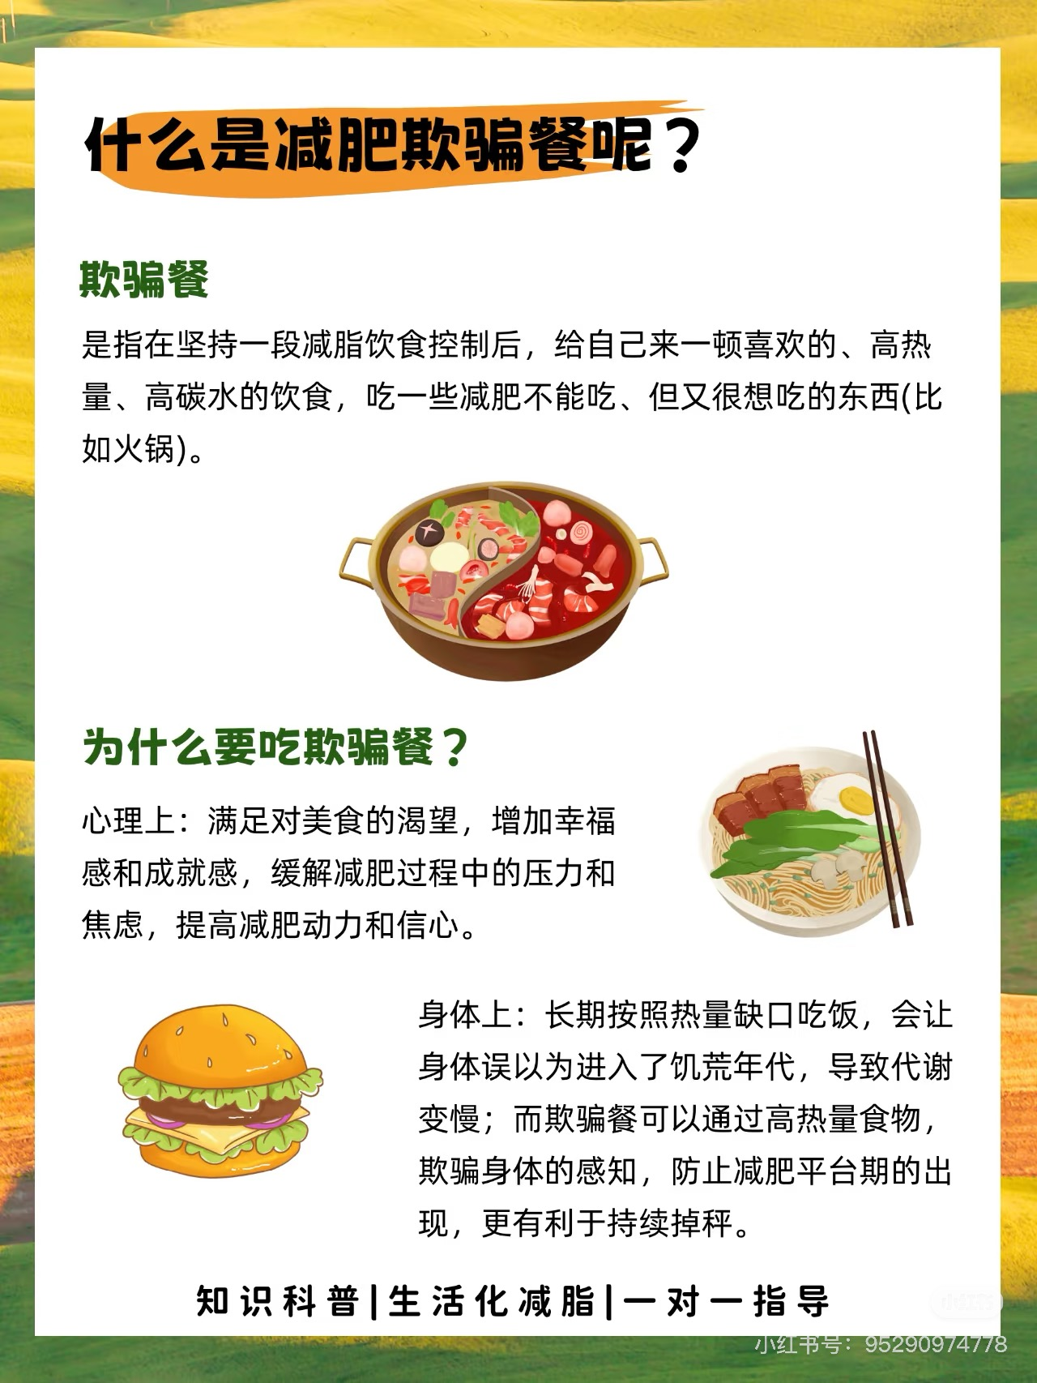
3.1拒绝完美主义
3.1.1“80%健康+20%快乐”原则的平衡艺术
允许偶尔放纵，但遵循“80%健康+20%快乐”原则。如吃了火锅，明天多走2000步就行，既能享受美食，又能保持健康。
这种原则能提高生活质量，减少心理压力。如偶尔吃一次甜品，不会影响整体健康。

Slide 19


3.2找到你的“健康搭子”
3.2.1组队打卡的社交监督
和朋友组队打卡，用社交监督对抗懒惰。如互相截图运动步数，卷死他们，增加运动积极性。

Slide 20
3.3正向反馈
记录小成就的激励作用
01
长期坚持的自我提升
02
03
健康生活的美好愿景

Slide 21
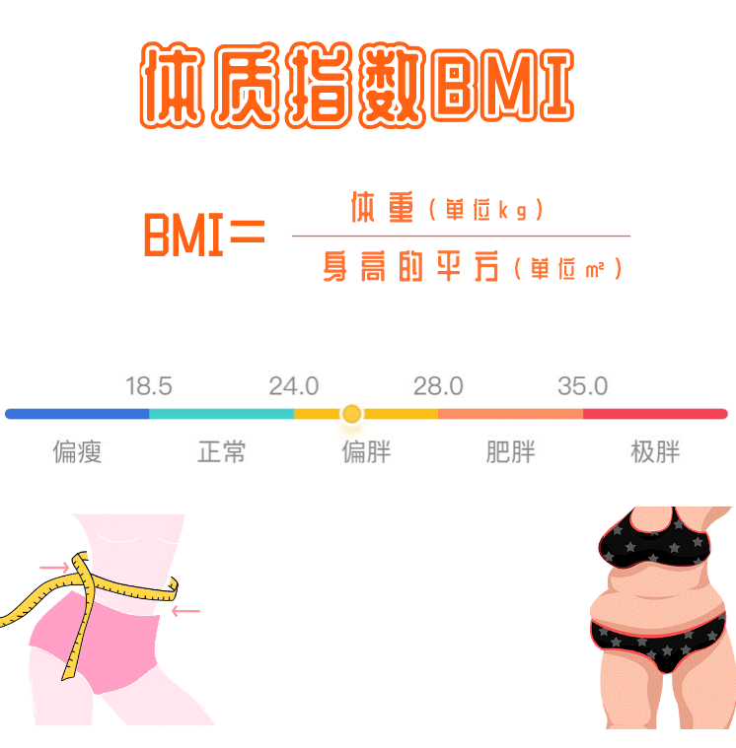



3.4 正确认识体重
体重不是唯一标准，身体质量指数（BMI）和体脂率更能反映健康状况。
BMI计算：体重（kg）÷身高（m）²，正常范围18.5-23.9。
体脂率参考：成年男性15%-18%，女性20%-25%为健康范围。
正常腰围范围：男性<85厘米，女性<80厘米

Slide 22
谢谢大家！

